Slide 1

KIỂM THỬ WEBSITE BÁN MÁY TÍNH
Thành viên nhóm
Huỳnh Lê Hoàng Tuấn - 3122411233
1

Slide 2

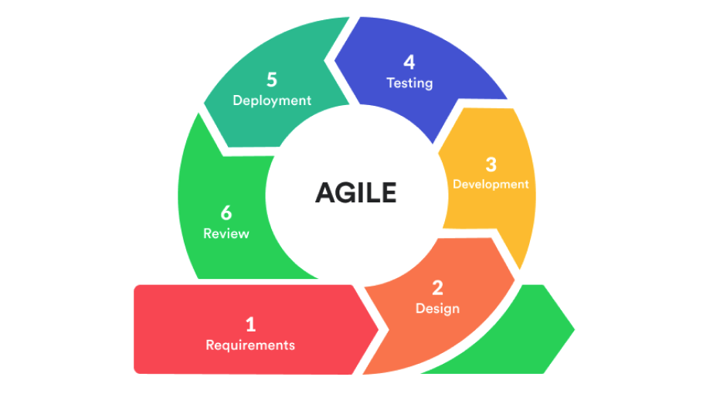
    Giới Thiệu Đề Tài
Kiểm thử Website
    Đối tượng: Website Computer Store
2

Slide 3


Khó khăn & Thách thức
Thách thức trong kiểm thử Web TMĐT
    Kiến thức còn hạn chế
    Nhiều nghiệp vụ phức tạp (giỏ hàng, thanh toán, phân quyền)
    Tích hợp hệ thống bên thứ ba (Momo)
3

Slide 4

Hướng tiếp cận & đóng góp
    Xây dựng kế hoạch kiểm thử đầy đủ theo V-Model
    Kết hợp kiểm thử thủ công & tự động
    Áp dụng kiểm thử ở nhiều cấp độ
    Tích hợp kiểm thử vào CI
4

Slide 5
2. Kế Hoạch Kiểm Thử
Quy Trình Kiểm Thử Theo V-Modal
    Yêu cầu ↔ Kiểm thử chấp nhận
    Thiết kế hệ thống ↔ Kiểm thử hệ thống
    Thiết kế kiến trúc ↔ Kiểm thử tích hợp
    Thiết kế module ↔ Kiểm thử đơn vị
Phân tích yêu cầu
    Nguồn yêu cầu:
    SRS
    Use Case
    User Story
5

Slide 6
Thiết Kế Hệ Thống
Workflow
    Đăng nhập
    Giỏ hàng
    Quản lý đơn hàng
    Kiểm thử áp dụng
    Use case testing
    Workflow testing
    End-to-End testing
Data Model
    User, Product, Order, Payment, Category
    Kiểm thử dữ liệu
    Ràng buộc khóa
    Tính toàn vẹn dữ liệu
    Đồng bộ dữ liệu giữa API & Database
Đối tượng (UI/UX DESIGN)
    Form nhập liệu
    Điều hướng
    Thông báo lỗi
    Kiểm thử
    Usability testing
    UI automation (Selenium)
6

Slide 7
Kiểm Thử Phi Chức Năng
Kiến Trúc Và Chiến Lược Kiểm Thử
Hiệu năng:
    Load Test
    Stress Test
    Bảo mật cơ bản:
    Xác thực
    Phân quyền
    Khả dụng:
    UI & UX
Thiết kế kiến trúc
    Frontend – Backend – Database
    API giao tiếp REST
    Chiến lược kiểm thử
    Unit Test
    Integration Test
    System Test
    CI
7

Slide 8
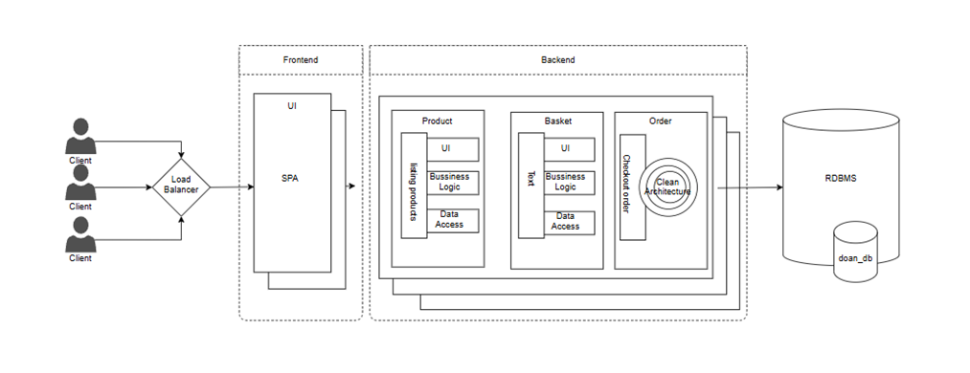
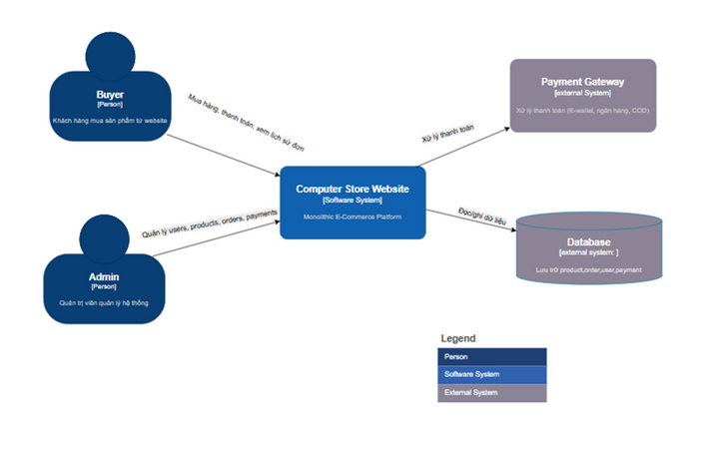
2.1. Sơ đồ khối
Kiến trúc C4
2.2. Sơ đồ ngữ cảnh
8

Slide 9
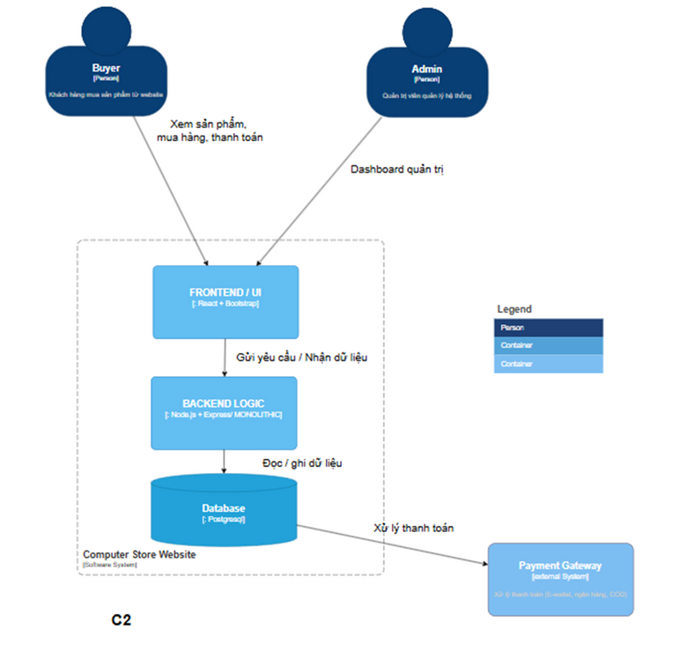
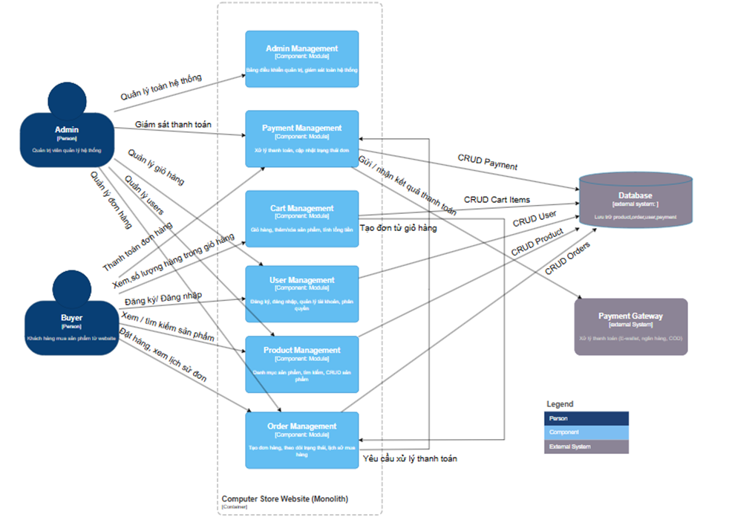
2.3. Sơ đồ Container
2.4. Sơ đồ Thành phần
9

Slide 10
3. Các phương pháp luận trong kiểm thử
    Kiểm thử hộp đen
    Kiểm thử hộp trắng
    Kiểm thử nghiệp vụ (Use case, Workflow)
    Kiểm thử đơn vị & tích hợp
    CI
10

Slide 11
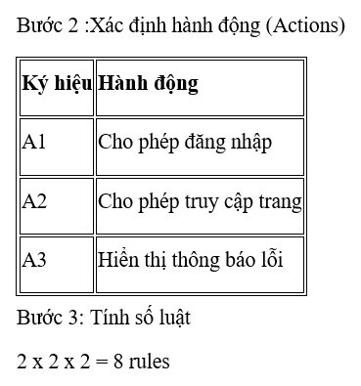
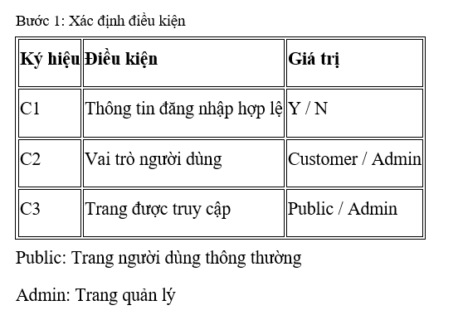
Kiểm thử Hộp đen
Kỹ thuật sử dụng
    Phân vùng tương đương
    Chuyển trạng thái
    Bảng quyết định
    Use case testing
Ví dụ chi tiết Bảng quyết định:
11

Slide 12
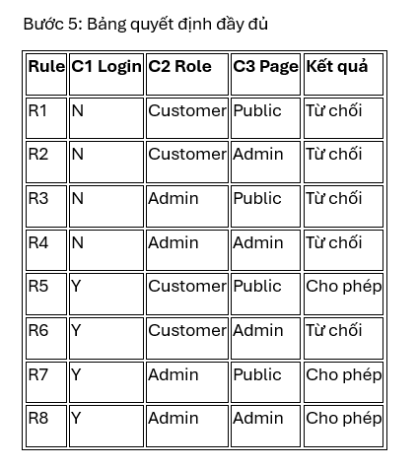
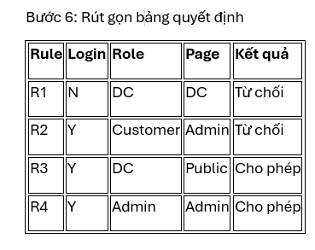
12

Slide 13
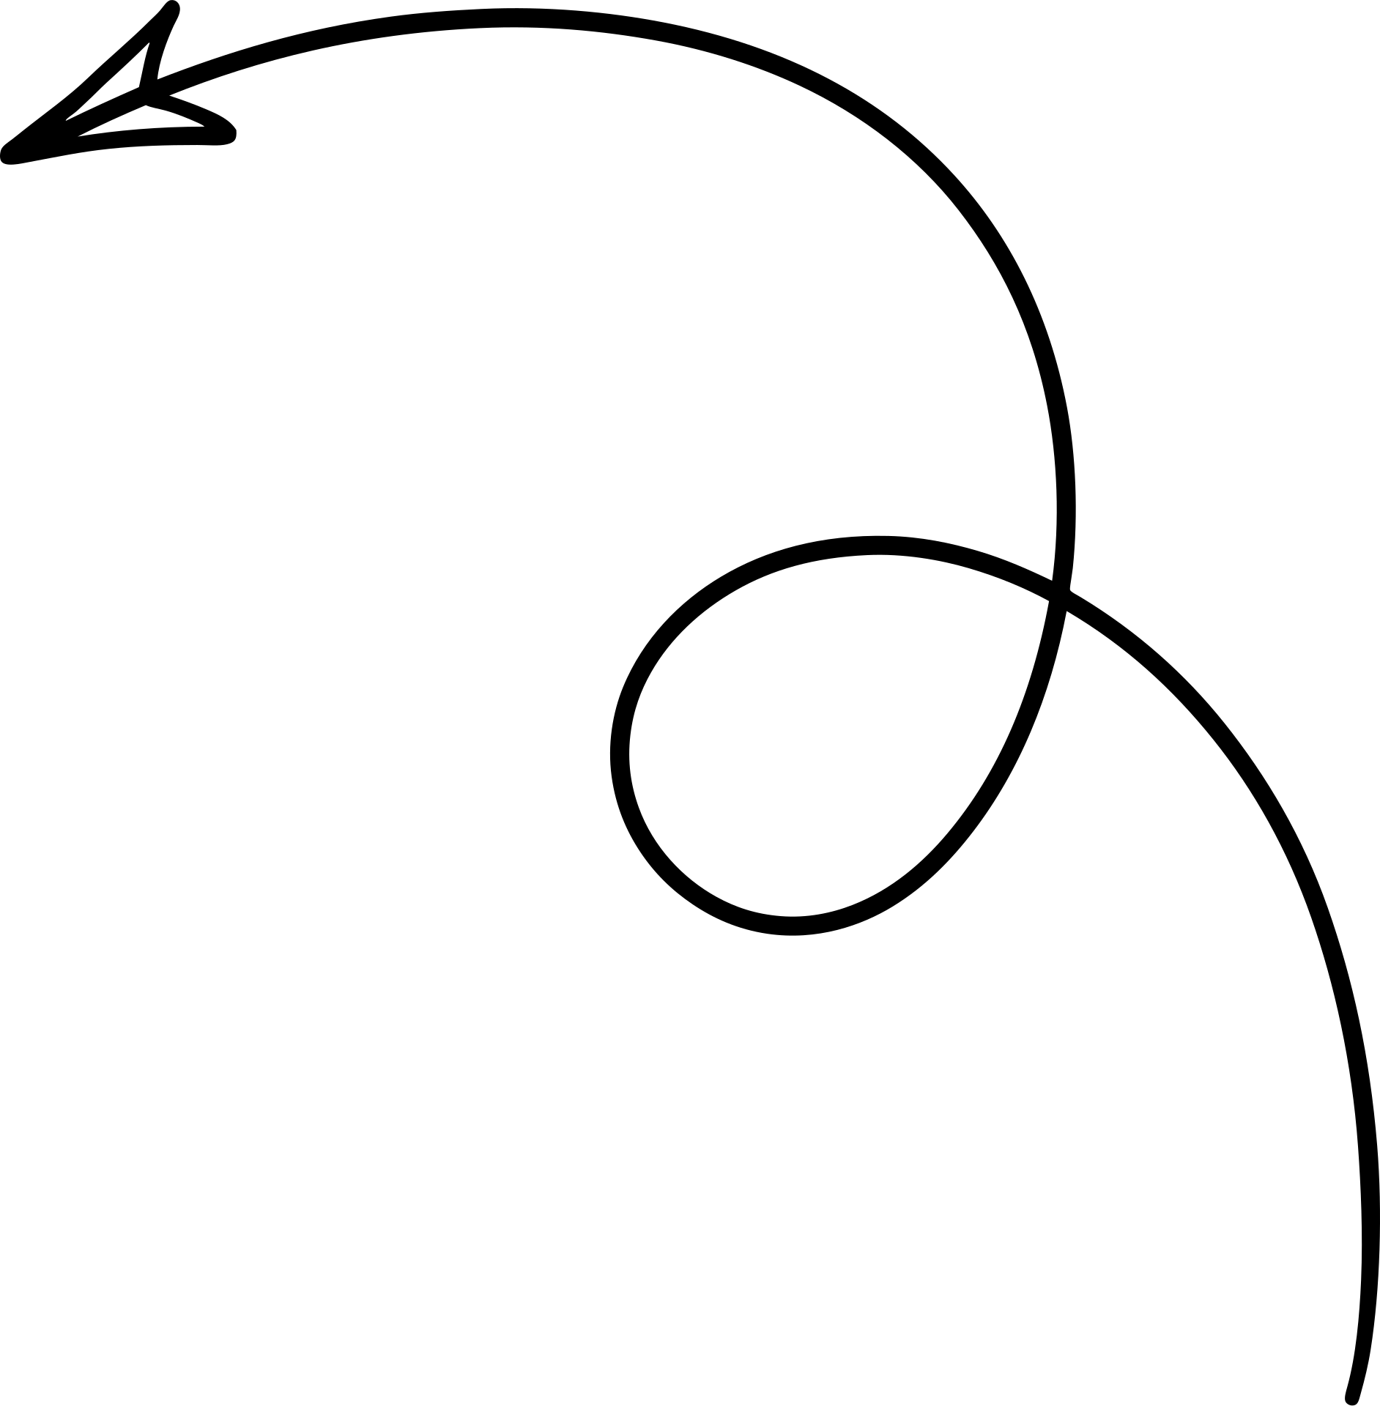
Kiểm thử Hộp Trắng
Dựa trên cấu trúc mã nguồn
Kiểm tra:
    Nhánh điều kiện
    Luồng logic
    Xử lý ngoại lệ
Áp dụng cho
    Kiểm thử đơn vị
    Kiểm thử tích hợp
Phân tích logic bằng White-box
    Xây dựng CFG (Control Flow Graph)
    Tính Cyclomatic Complexity
    Xác định các đường đi độc lập
    Thiết kế Test Case tương ứng
13

Slide 14
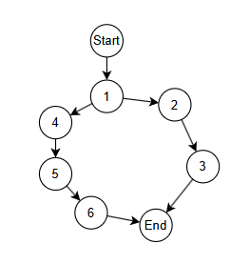
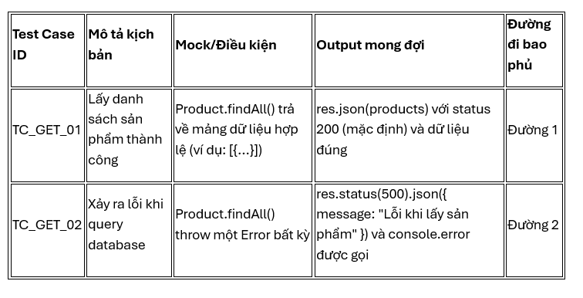
export const getAllProducts = async (req, res) => {
try { // Node 1: Bắt đầu try
const products = await Product.findAll({ // Node 2: Gọi DB query
include: [{ model: Category, attributes: ["category_name"] }],
order: [["created_at", "DESC"]],
});
// Node 3: Trả kết quả thành công
res.json(products);
} catch (err) { // Node 4: Bắt lỗi (catch)
console.error(err); // Node 5: Log lỗi
res.status(500).json({ message: "Lỗi khi lấy sản phẩm" }); // Node 6: Trả lỗi 500
} // Node 7: Kết thúc hàm
};
Các nút và cạnh:
    Node 1 (try) → Node 2 (query)
    Node 2 → Node 3 (res.json success)
    Node 3 → Node 7 (End)
    Node 1 → Node 4 (nếu có exception trong try)
    Node 4 → Node 5 (console.error)
    Node 5 → Node 6 (res.status 500)
    Node 6 → Node 7 (End)
    Số cạnh (E): 6 Số nút (N): 7 Số thành phần liên thông (P): 1
Công thức: M = E - N + 2P → M = 6 - 7 + 2×1 = 2
Ý nghĩa: Có 2 đường đi độc lập trong hàm → cần ít nhất 2 test case để bao phủ toàn bộ logic.
Đường 1 (Thành công): 1 → 2 → 3 → 7 → Query thành công → trả về danh sách sản phẩm.
    Đường 2 (Lỗi): 1 → 4 → 5 → 6 → 7 → Có lỗi xảy ra trong quá trình query (ví dụ: DB disconnect, lỗi model, v.v.) → bắt catch → trả lỗi 500.
14

Slide 15
KIỂM THỬ ĐƠN VỊ, TÍCH HỢP
Kiểm thử đơn vị & tích hợp
    Unit Test: Kiểm tra từng hàm/service riêng lẻ: Jest
    Integration Test: Kiểm tra toàn bộ luồng (route → middleware → service → database)
    Jest + Supertest
    Mục tiêu:
    Phát hiện lỗi sớm
    Đảm bảo module hoạt động đúng
15

Slide 16
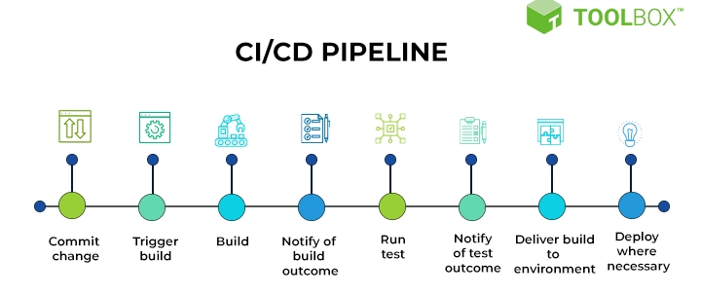
KIỂM THỬ TỰ ĐỘNG CI
Kiểm thử tự động CI
    Tự động chạy test khi push code
    Ngăn deploy khi test thất bại
    Giảm lỗi trên môi trường production
16

Slide 17
4. Kết quả đạt được
Quá trình thực thi kiểm thử
Kiểm thử chức năng (Unit, Integration, System, Acceptance)
Kiểm thử tự động:
    Unit / Integration test
    UI Automation (Selenium)
    Kiểm thử phi chức năng:
    Load Test
    Stress Test
    Tích hợp CI/CD
17

Slide 18
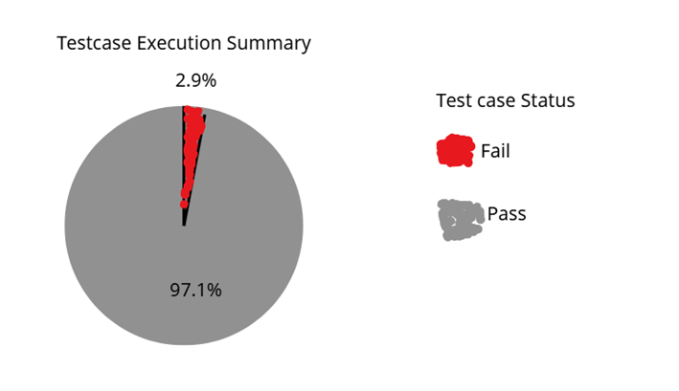
Báo Cáo Kiểm Thử
Kết quả thực thi Test Case
    Tổng số Test Case: 34
    Passed: 33 (97.1%)
    Failed: 1 (2.9%)
    Blocked / Not run: 0
Phạm vi bao phủ
    Chức năng: 100%
    Phi chức năng: Đã thực hiện Load Test, Stress Test, UI Automation
18

Slide 19
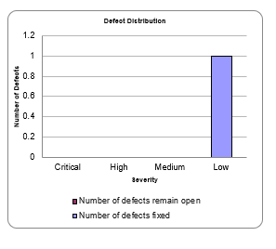
Báo Cáo Lỗi & Đánh Giá
Báo cáo lỗi
    Tổng lỗi Test Case: 1
    Không có lỗi Medium
    1 lỗi Low
    Không có lỗi High / Critical
19

Slide 20
5. Kết luận & Hướng phát triển
Kết luận
    Xây dựng quy trình kiểm thử hoàn chỉnh cho Web TMĐT
    Áp dụng V-Model xuyên suốt vòng đời phát triển
    Thực hiện kiểm thử chức năng & phi chức năng
    Tự động hóa kiểm thử với Selenium
    Tích hợp kiểm thử vào CI/CD
    Hệ thống đáp ứng yêu cầu triển khai
Hướng phát triển
    Mở rộng kiểm thử phi chức năng toàn diện hơn
    Bổ sung kiểm thử bảo mật chuyên sâu
    Mở rộng phạm vi tự động hóa Selenium (E2E)
    Tối ưu kịch bản Load / Stress Test
20

Slide 21
CẢM ƠN ĐÃ
LẮNG NGHE
21

